Slide 1
数据挖掘比赛经验分享
2018.06.21

Slide 2
目录
特征工程
模型构建

Slide 3
特征工程
缺失值处理
构造新特征
特征选择

Slide 4
缺失值处理
删除样本
人工填写缺失值
使用一个全局常量填充缺失值
使用属性的统计值填充缺失值，如平均值，中值等
使用与给定元组属同一类的所有样本的平均值
使用最有可能的值填充空缺值，使用已知的值进行估计或者预测
直接把缺失值当作一种特征

Slide 5
构造新特征
离散特征
将特征值排序，划分成k个区间，即离散化为1~k
类别特征编码
使用one-hot编码
交叉特征
将多个特征组合一起作为一个新的特征
特征拆分
时间戳分解为年月日时分秒，季节性、周期性、分段趋势性
统计特性
最大值，最小值，平均值，增长率，计数，排名等等
特征提取或者构造
需要结合业务类型，如图像特征，时间序列特征等。
特征变换
归一化、ln、sqrt、power等

Slide 6
构造新特征
离散特征
将特征值排序，划分成k个区间，即离散化为1~k
Uid | Value
1 | 1
2 | 3
3 | 2
4 | 5
5 | 6
6 | 4
Uid | Value
1 | 1
3 | 2
2 | 3
6 | 4
4 | 5
5 | 6
Uid | New_fea
1 | 1
3 | 1
2 | 2
6 | 2
4 | 3
5 | 3
}
1
}
2
}
3

Slide 7
构造新特征
类别特征编码
使用one-hot编码
Uid | Value
1 | 1
2 | 1
3 | 2
4 | 2
5 | 2
6 | 3
Uid | F1 | F2 | F3
1 | 1 | 0 | 0
2 | 1 | 0 | 0
3 | 0 | 1 | 0
4 | 0 | 1 | 0
5 | 0 | 1 | 0
6 | 0 | 0 | 1

Slide 8
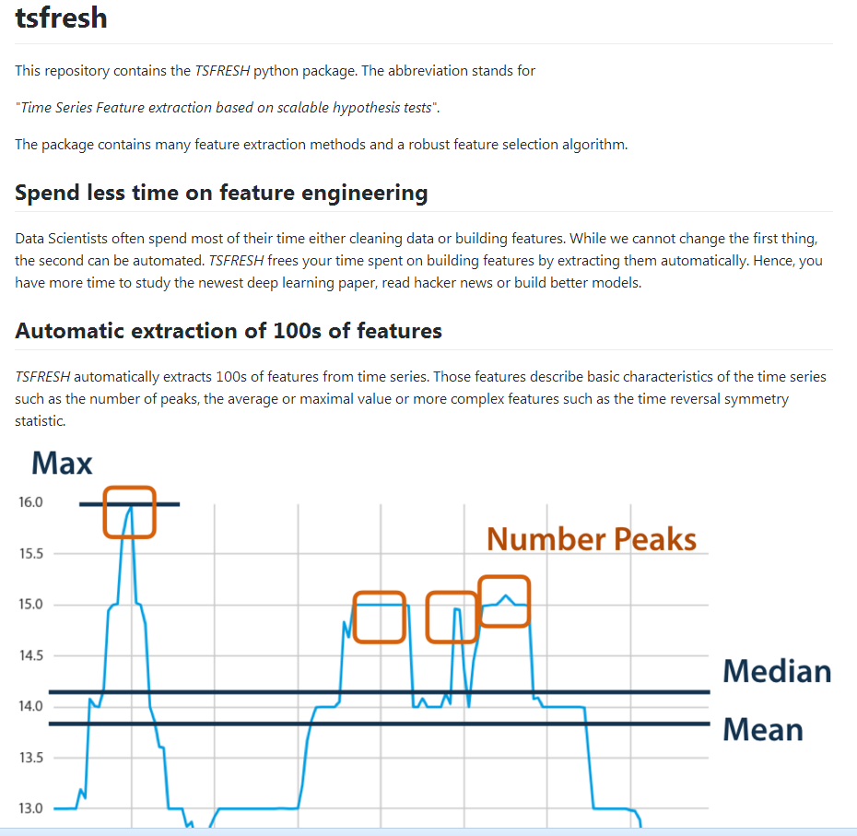
构造新特征
时间序列特征
https://github.com/blue-yonder/tsfresh
来源https://tianchi.aliyun.com/forum/videoStream.html?spm=5176.9876270.0.0.74bfe44av0jYfr#postsId=2849
Notes:
来自https://tianchi.aliyun.com/forum/videoStream.html?spm=5176.9876270.0.0.74bfe44av0jYfr#postsId=2849

Slide 9
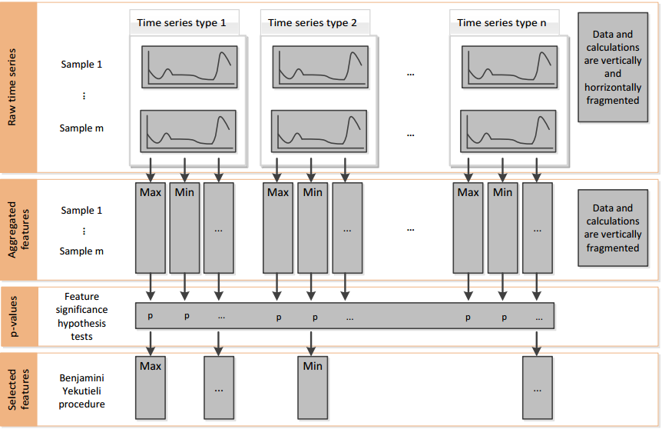
构造新特征
tsfresh的原理
Christ, M., Kempa-Liehr, A.W. and Feindt, M. (2016). Distributed and parallel time series feature extraction for industrial big data applications

Slide 10
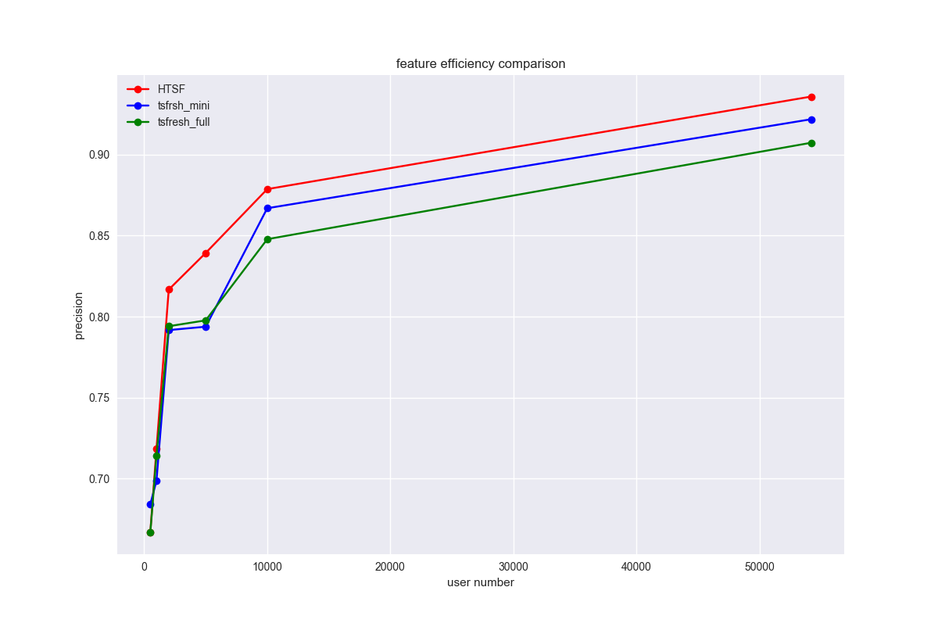
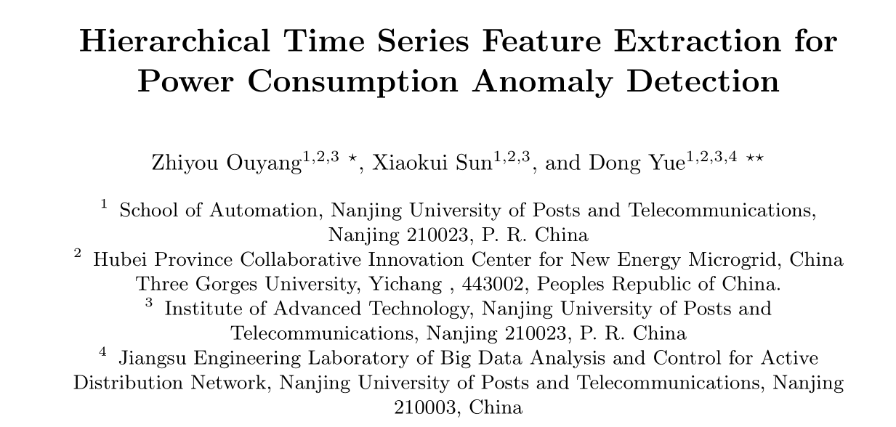
构造新特征
时间序列特征
层次化时间序列特征（Hierarchical Time Series Features，HTSF）
时间窗统计特征：最大、最小、均值、分位数 (10%，20%，30%，。。。）
差分统计特征：连续值、对比（增长率）。。。
转化特征：频域分析、序列变换。。。
分解特征：季节性、周期性、趋势性。。。
序列统计特征
序列平稳特征
不同视角分析
时间序列分解特征

Slide 11
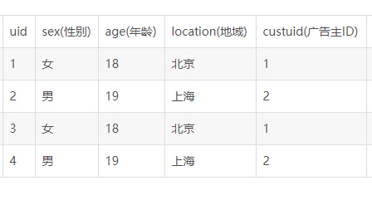
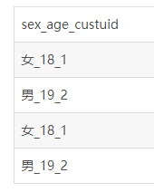
构造新特征
交叉特征
将多个特征组合一起作为一个新的特征
时间戳
将时间戳分解为，年月日时分秒，还可加上时区

Slide 12
构造新特征
计数特征
统计特征值的出现次数，作为新的特征
Uid | Value
1 | 1
2 | 1
3 | 2
4 | 2
5 | 2
6 | 3
Uid | New_fea
1 | 2
2 | 2
3 | 3
4 | 3
5 | 3
6 | 2
Value | Count
1 | 2
2 | 3
3 | 1

Slide 13
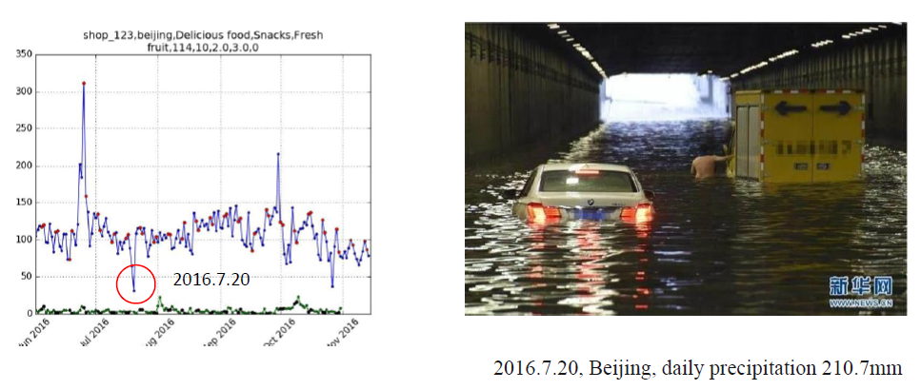
特征工程
特征从何而来？
口碑商家客流量预测例子

Slide 14
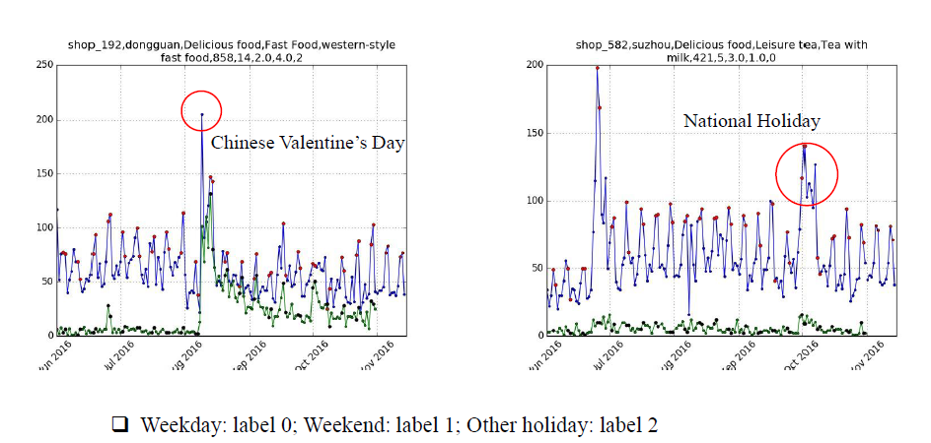
特征工程
特征从何而来？
口碑商家客流量预测例子

Slide 15
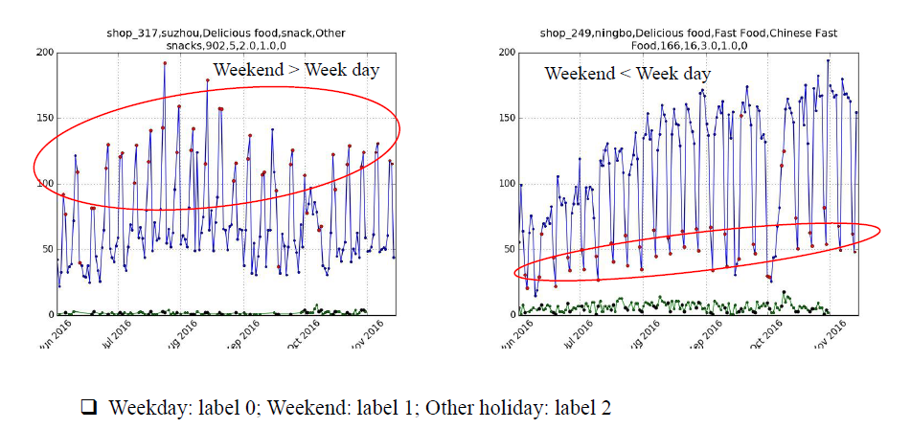
特征工程
特征从何而来？
口碑商家客流量预测例子

Slide 16
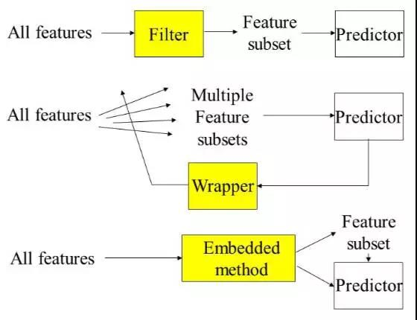
特征选择

Slide 17
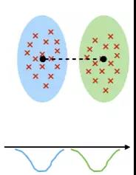

特征选择--Filter 过滤式
Fish-Score
来源：https://mp.weixin.qq.com/s/qiozFetIaEr8rXn_p8mUUA

Slide 18
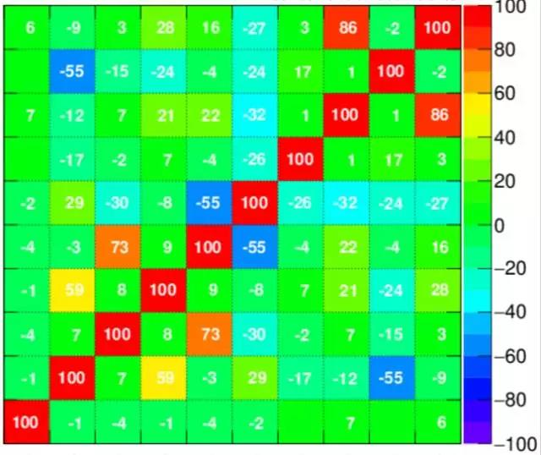
特征选择--Filter 过滤式
根据相关性

Slide 19
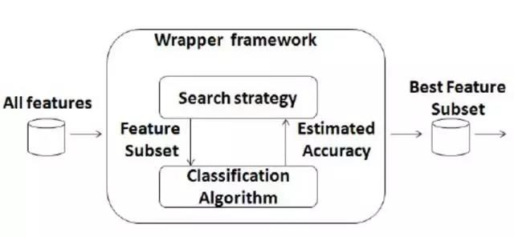
特征选择--Wrapper 包裹式
穷举法（Exhaustive）： 暴力穷尽
贪心法（Greedy Selection）： 线性时间
模拟退火（Simulated Annealing）： 随机尝试找最优
基因算法（Genetic Algorithm）： 组合深度优先尝试
邻居搜索（Variable Neighbor Search）： 利用相近关系搜索

Slide 20
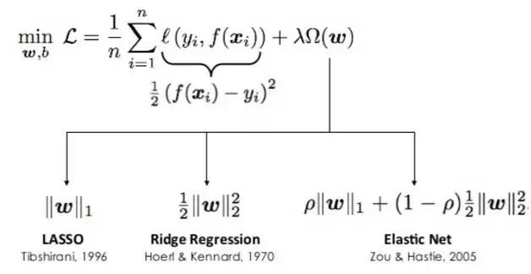
特征选择--Embedded 嵌入式

Slide 21
特征选择--特点
Filter （F刀）：
优点： 快速， 只需要基础统计知识。
缺点：特征之间的组合效应难以挖掘。
Wrapper（W刀）：
优点： 直接面向算法优化， 不需要太多知识。
缺点： 庞大的搜索空间， 需要定义启发式策略。
Embedded（E刀）：
优点： 快速， 并且面向算法。
缺点： 需要调整结构和参数配置， 而这需要深入的知识和经验。

Slide 22
特征选择—python库
MLFeatureSelection
This features selection method achieved
1st in Rong360
-- https://github.com/duxuhao/rong360-season2
Temporary Top 10 in JData-2018 (Peter Du)
12nd in IJCAI-2018 1st round
链接：https://github.com/duxuhao/Feature-Selection

Slide 23
特征选择—python库
MLFeatureSelection
This features selection method achieved
1st in Rong360
-- https://github.com/duxuhao/rong360-season2
Temporary Top 10 in JData-2018 (Peter Du)
12nd in IJCAI-2018 1st round
链接：https://github.com/duxuhao/Feature-Selection

Slide 24
模型构建
RandomForest模型
随机森林就是通过集成学习的思想将多棵树集成的一种算法，它的基本单元是决策树，而它的本质属于机器学习的一大分支——集成学习（Ensemble Learning）方法。使用bagging思想（例如分类中的投票，回归中的平均），将若干个弱分类器的分类结果进行投票选择，从而组成一个强分类器。
影响随机森林效果的两个因素：
任意两棵树相关性越小，分类效果越好；
每棵树的分类能力，每棵树的分类能力越强，整个森林的错误率越低。
更多信息参见： http://www.cnblogs.com/maybe2030/p/4585705.html#_label1

Slide 25
模型构建
AdaBoost模型
AdaBoost 是一种迭代算法，其核心思想是针对同一个训练集训练不同的分类器，即弱分类器，然后把这些弱分类器集合起来，构造一个更强的最终分类器。。AdaBoost用错分数据点来识别问题，通过调整错分数据点的权重来改进模型。
优点：
可以使用各种方法构建子分类器。
子模型简单，不容易overfitting。
Notes:
https://blog.csdn.net/dark_scope/article/details/14103983

Slide 26
模型构建
GBDT模型
GBDT和其它Boosting算法一样，通过将表现一般的数个模型（通常是深度固定的决策树）组合在一起来集成一个表现较好的模型。抽象地说，模型的训练过程是对一任意可导目标函数的优化过程。通过反复地选择一个指向负梯度方向的函数，该算法可被看做在函数空间里对目标函数进行优化。因此可以说Gradient Boosting = Gradient Descent + Boosting。
和AdaBoost一样，Gradient Boosting也是重复选择一个表现一般的模型并且每次基于先前模型的表现进行调整。不同的是，AdaBoost是通过提升错分数据点的权重来定位模型的不足而Gradient Boosting是通过算梯度（gradient）来定位模型的不足。
Notes:
https://www.zhihu.com/question/54626685?from=profile_question_card

Slide 27
模型构建
XGBoost模型
1、XGBoost模型是一个非线性分类器，是渐近树模型的一种。传统GBDT以CART作为基分类器，xgboost还支持线性分类器，这个时候xgboost相当于带L1和L2正则化项的逻辑斯蒂回归（分类问题）或者线性回归（回归问题）。
2、传统GBDT在优化时只用到一阶导数信息，xgboost则对代价函数进行了二阶泰勒展开，同时用到了一阶和二阶导数。顺便提一下，xgboost工具支持自定义代价函数，只要函数可一阶和二阶求导。
2、 xgboost工具支持并行。xgboost也是一次迭代完才能进行下一次迭代的。xgboost的并行是在特征粒度上的。提出了一种可并行的近似直方图算法，用于高效地生成候选的分割点。
更多信息参见：https://www.zhihu.com/question/41354392

Slide 28
模型构建
LR(Logistic Regreesion)模型
广义的线性回归模型，算法简单高效，在实际中应用广泛、快速、可以承载大量数据量。
PCC-Topk
皮尔逊相关系数（Pearson correlation coefficient，PCC）。用于度量两个变量X和Y之间的相关（线性相关），其值介于-1和1之间。
SVM,支持向量机
非线性映射是SVM方法的理论基础,SVM利用内积核函数代替向高维空间的非线性映射；支持向量样本集具有一定的鲁棒性；

Slide 29
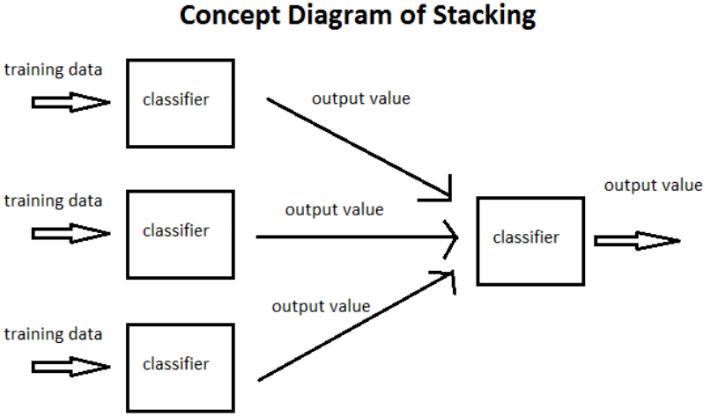
模型融合
Bagging
对于分类任务，多个模型结果投票
对于回归模型，多个模型结果求平均
Stacking
Notes:
https://blog.csdn.net/Mr_tyting/article/details/73548245

Slide 30
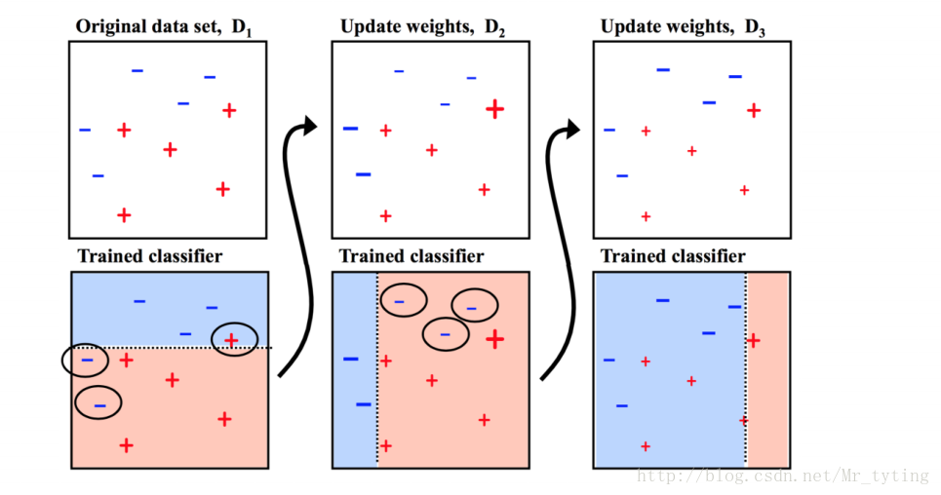
模型融合
Boosting

Slide 31
模型融合
Boosting

Slide 32
模型融合与特征工程
从单模型到多模型
1）不同参数
2）不同算法
3）不同特征
4）不同视角
5）不同数据
特征集1
子模型1
特征集2
子模型2
LR Blend
Top K
…
…
特征集n
子模型n

Slide 33
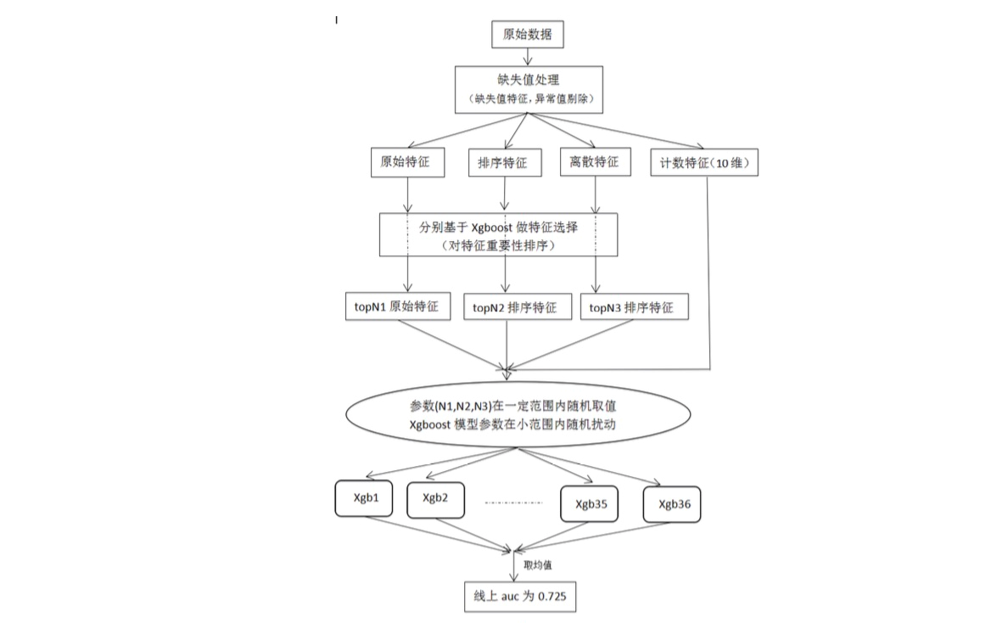
模型融合例子
微贷借款人品预测比赛
Notes:
http://www.pkbigdata.com/common/bbs/topicDetails.html?tid=385&page_nav=detail

Slide 34

模型融合例子
微贷借款人品预测比赛
Notes:
http://www.pkbigdata.com/common/bbs/topicDetails.html?tid=385&page_nav=detail

Slide 35
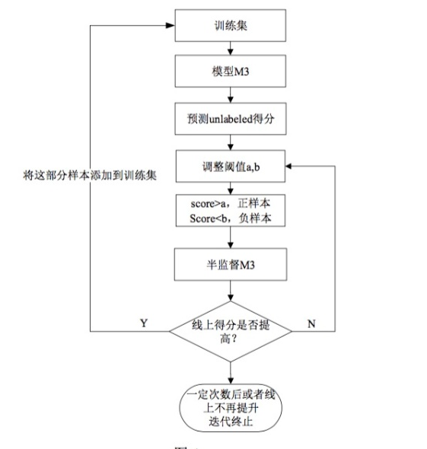
模型融合例子
微贷借款人品预测比赛
Notes:
http://www.pkbigdata.com/common/bbs/topicDetails.html?tid=385&page_nav=detail

Slide 36
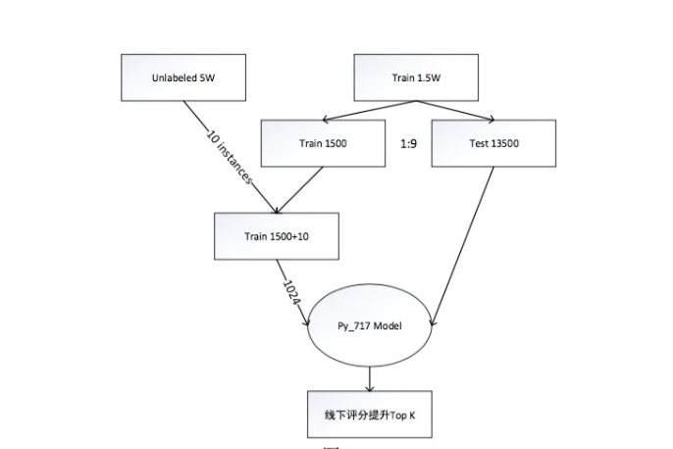
模型融合例子
微贷借款人品预测比赛
Notes:
http://www.pkbigdata.com/common/bbs/topicDetails.html?tid=385&page_nav=detail

Slide 37
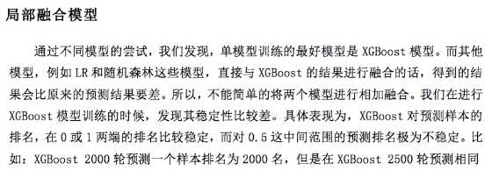
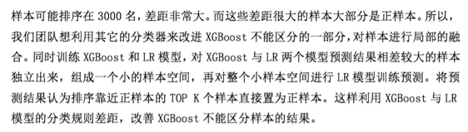
模型融合例子
微贷借款人品预测比赛
Notes:
http://www.pkbigdata.com/common/bbs/topicDetails.html?tid=385&page_nav=detail

Slide 38
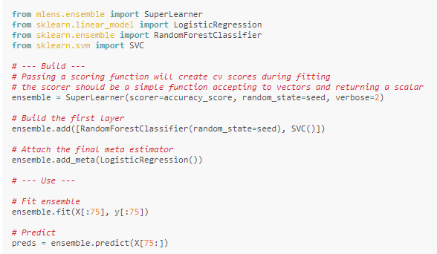
模型融合—工具
工具链接：http://ml-ensemble.com/

Slide 39
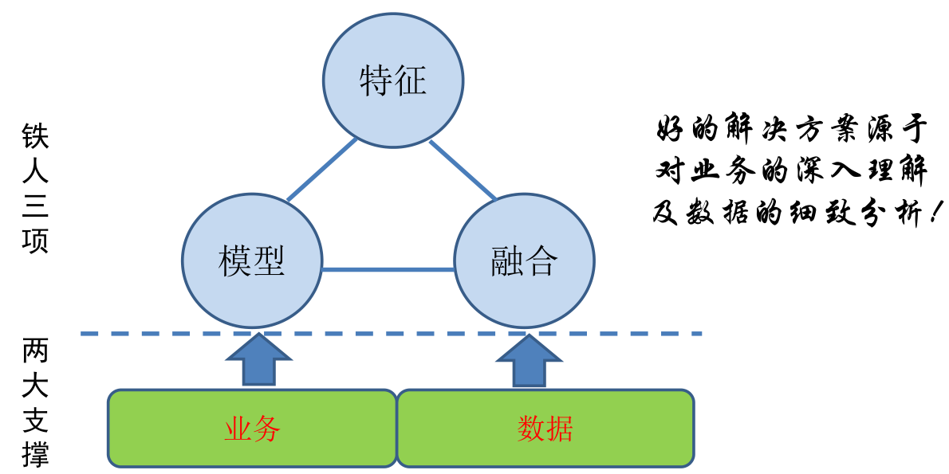
云里雾里的特征工程
特征工程的重要性

Slide 40
谢谢大家！

